Slide 1
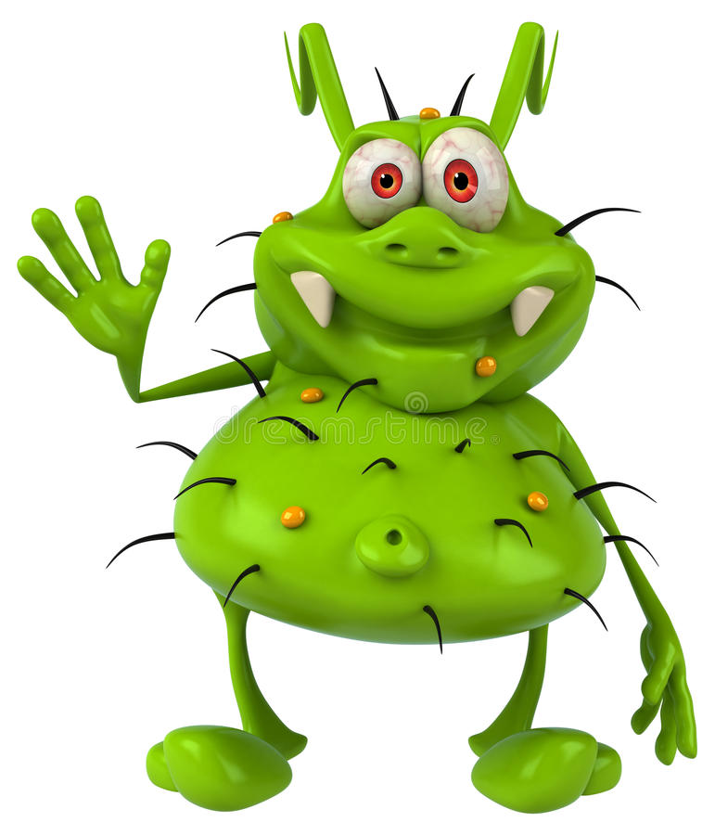
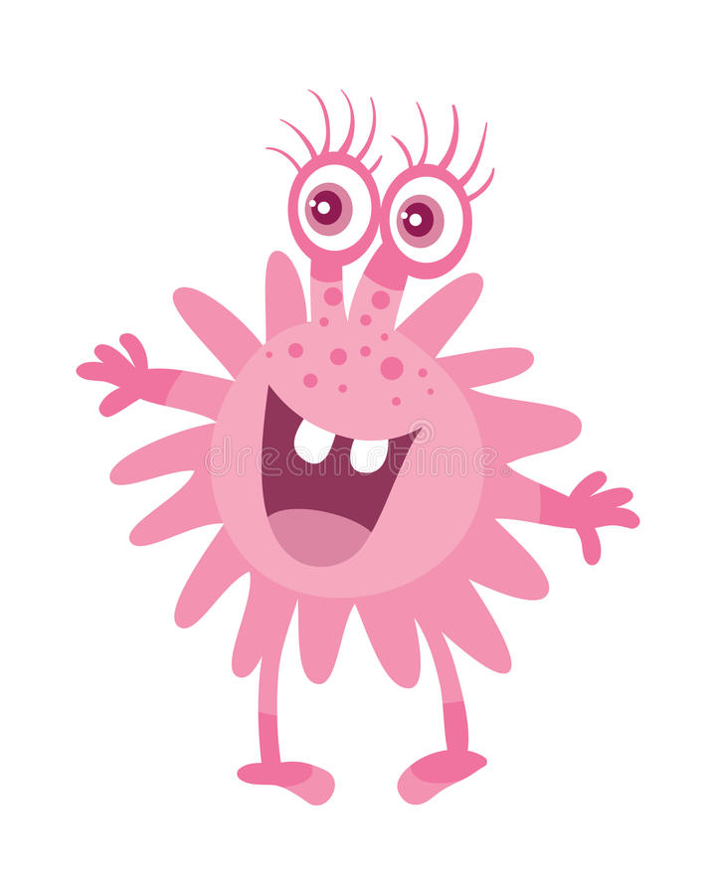
Презентация для детей дошкольного старшего возраста «Вирусы микробы» Подготовила воспитатель: Захарова О.Ю.

Slide 2
Цель презентации: сформировать представления детей, почему болеет человек, о том, что многие болезни вызывают микробы и вирусы.
Задачи:
Познакомить детей с тем как выглядят микробы, как избежать их попадания в организм человека.
Закреплять представления о здоровье и здоровом образе жизни.
Продолжать воспитывать культурно-гигиенические навыки.

Slide 3
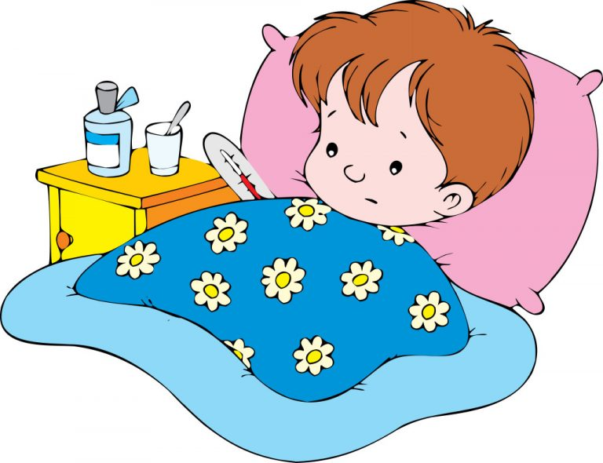
Каждый человек в своей жизни хотя бы один раз переносит какое-нибудь заболевание.
- Расскажите, кто из вас болел?
- Болеть приятно или не очень?
- Как вы себя чувствовали во время болезни?

Slide 4
В нашем мире живет очень много микроорганизмов. Они живут в воздухе, почве, воде. Микроорганизмы – это мельчайшие существа, видимые лишь с помощью удивительного прибора – микроскопа.

Slide 5
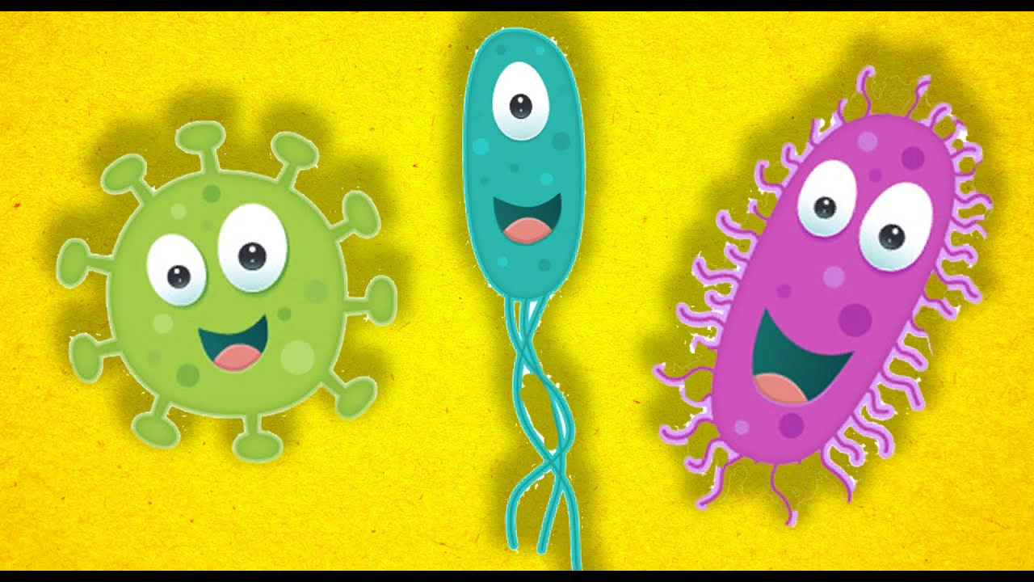
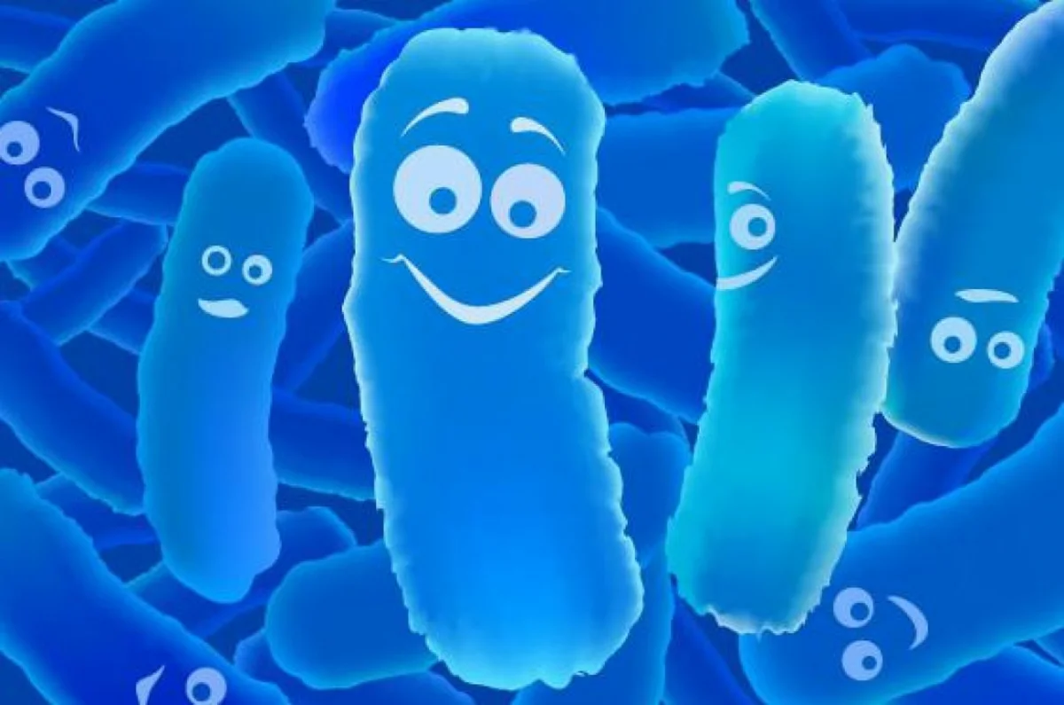
Микробы бывают друзьями и врагами. От друзей микробов молоко превращается в йогурт или кефир. Такие бактерии живут в кишечнике или желудке, помогая переваривать пищу.

Slide 6
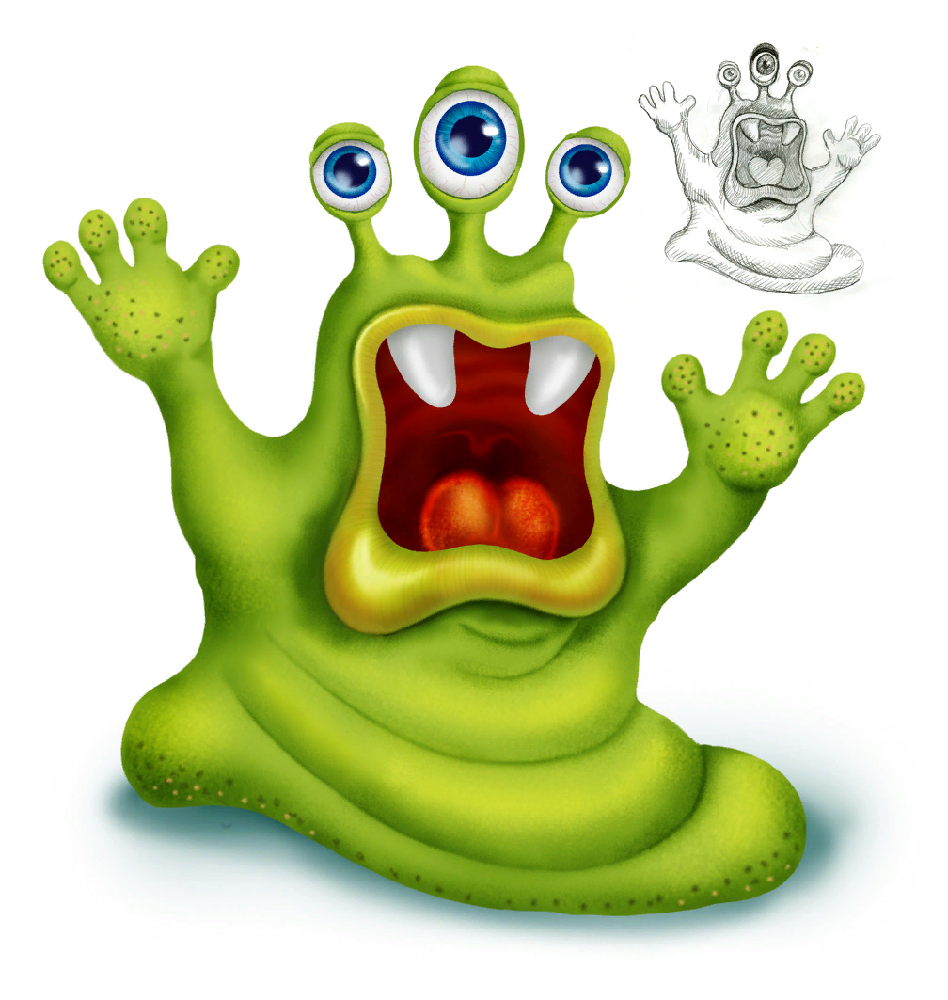
Злые враги размножаются очень быстро. Микробы съедают всё даже краску. Враги микробы питаются самим человеком. Если злых микробов мало, то человек может их победить.

Slide 7
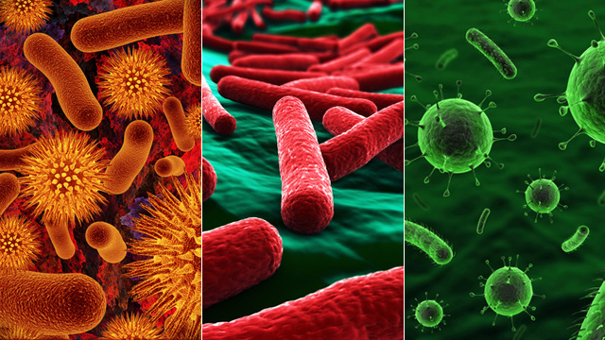
У микробов нет ни рук, ни ног, ни рта. Это просто шарики или палочки.

Slide 8
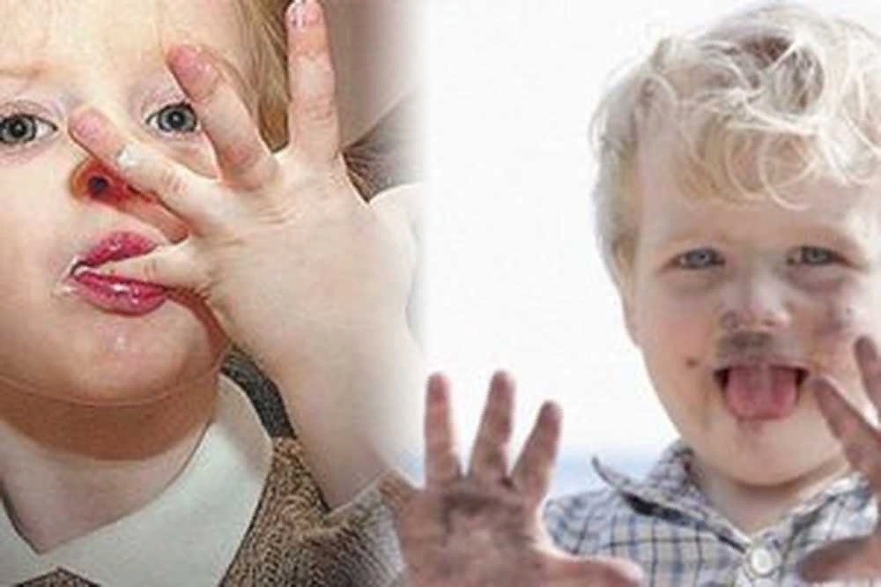
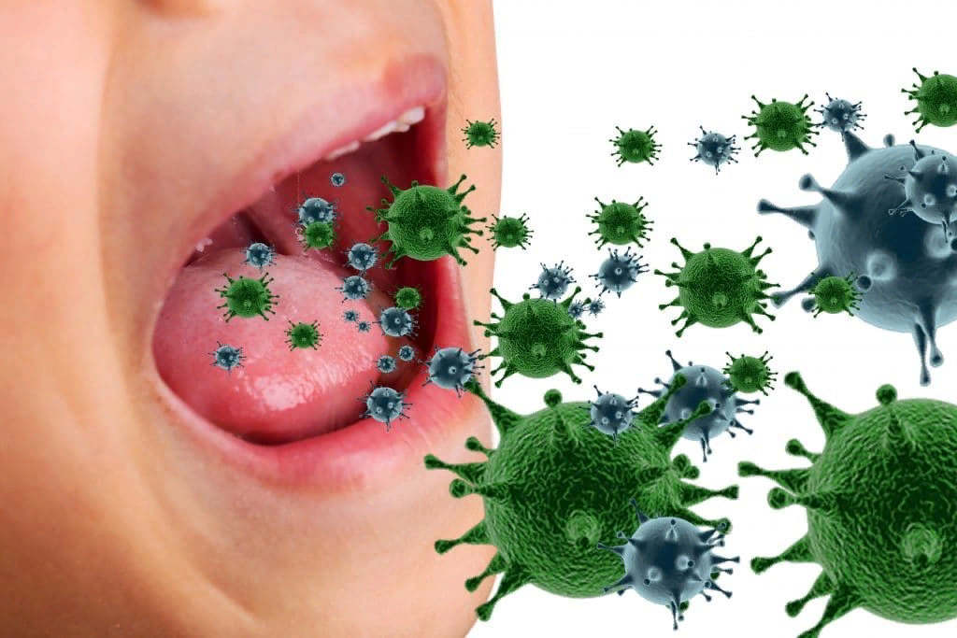
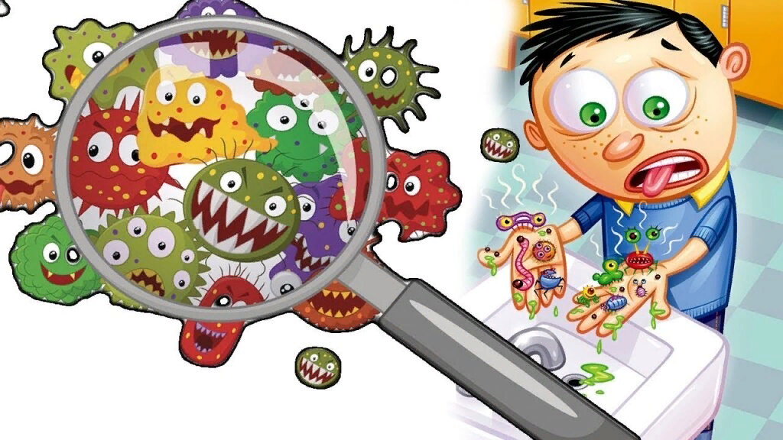
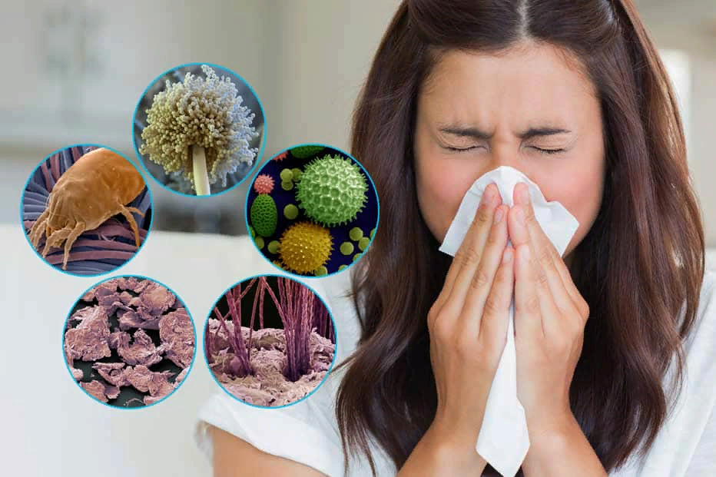
Как микробы и вирусы попадают в организм.

Slide 9
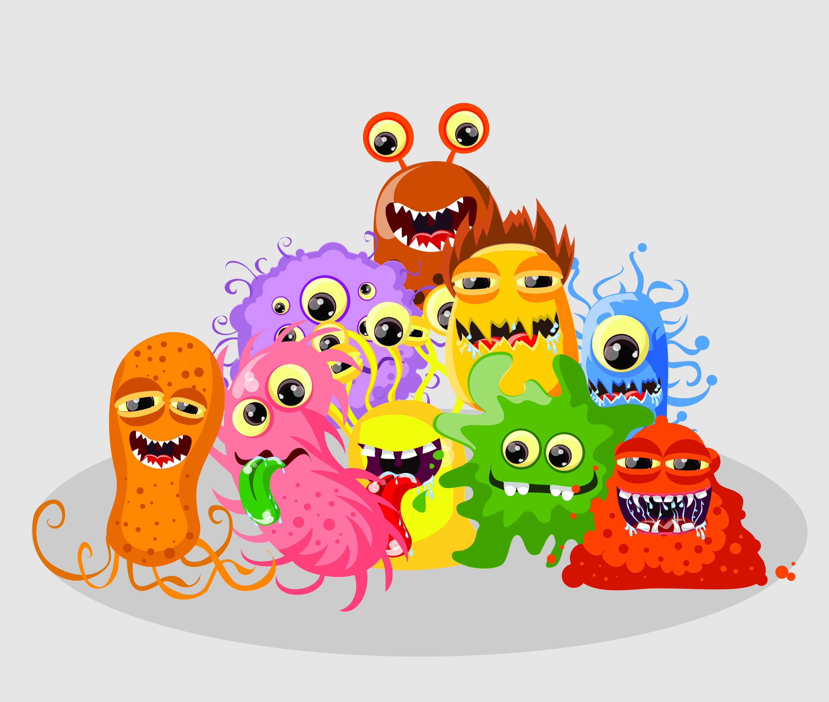
Если ты ослаблен или переохлажден, микробы легко проникают в твой организм и неплохо там устраиваются. И тут начинается праздник микробов.

Slide 10
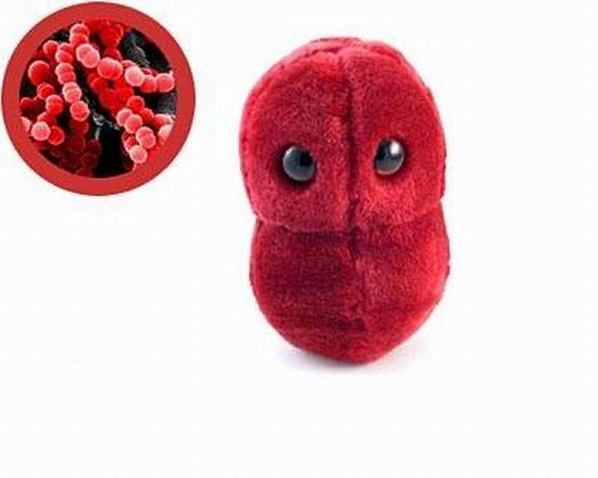
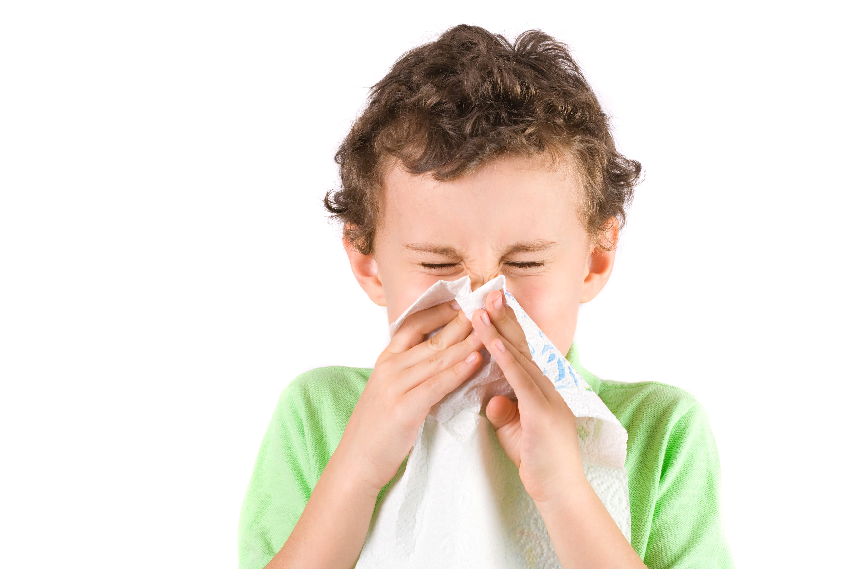
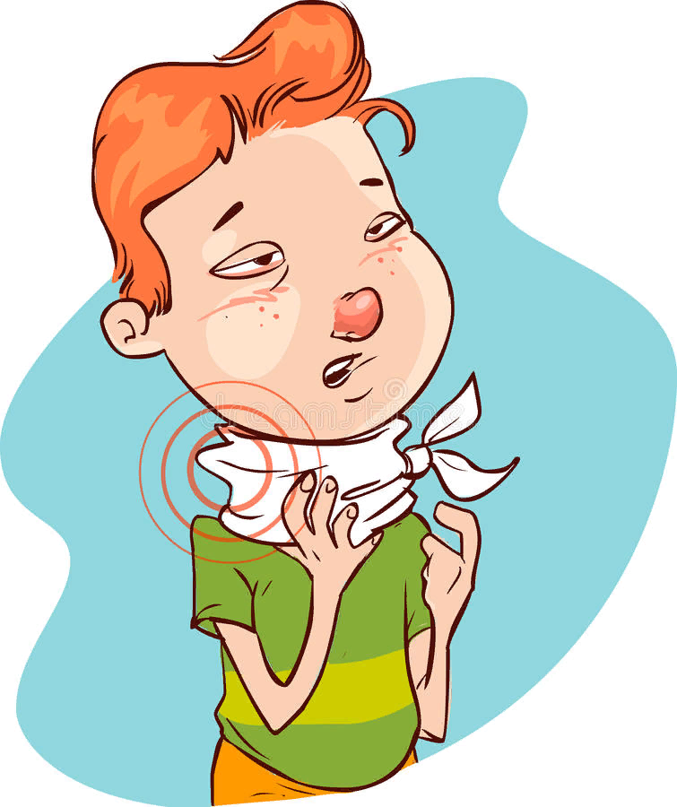
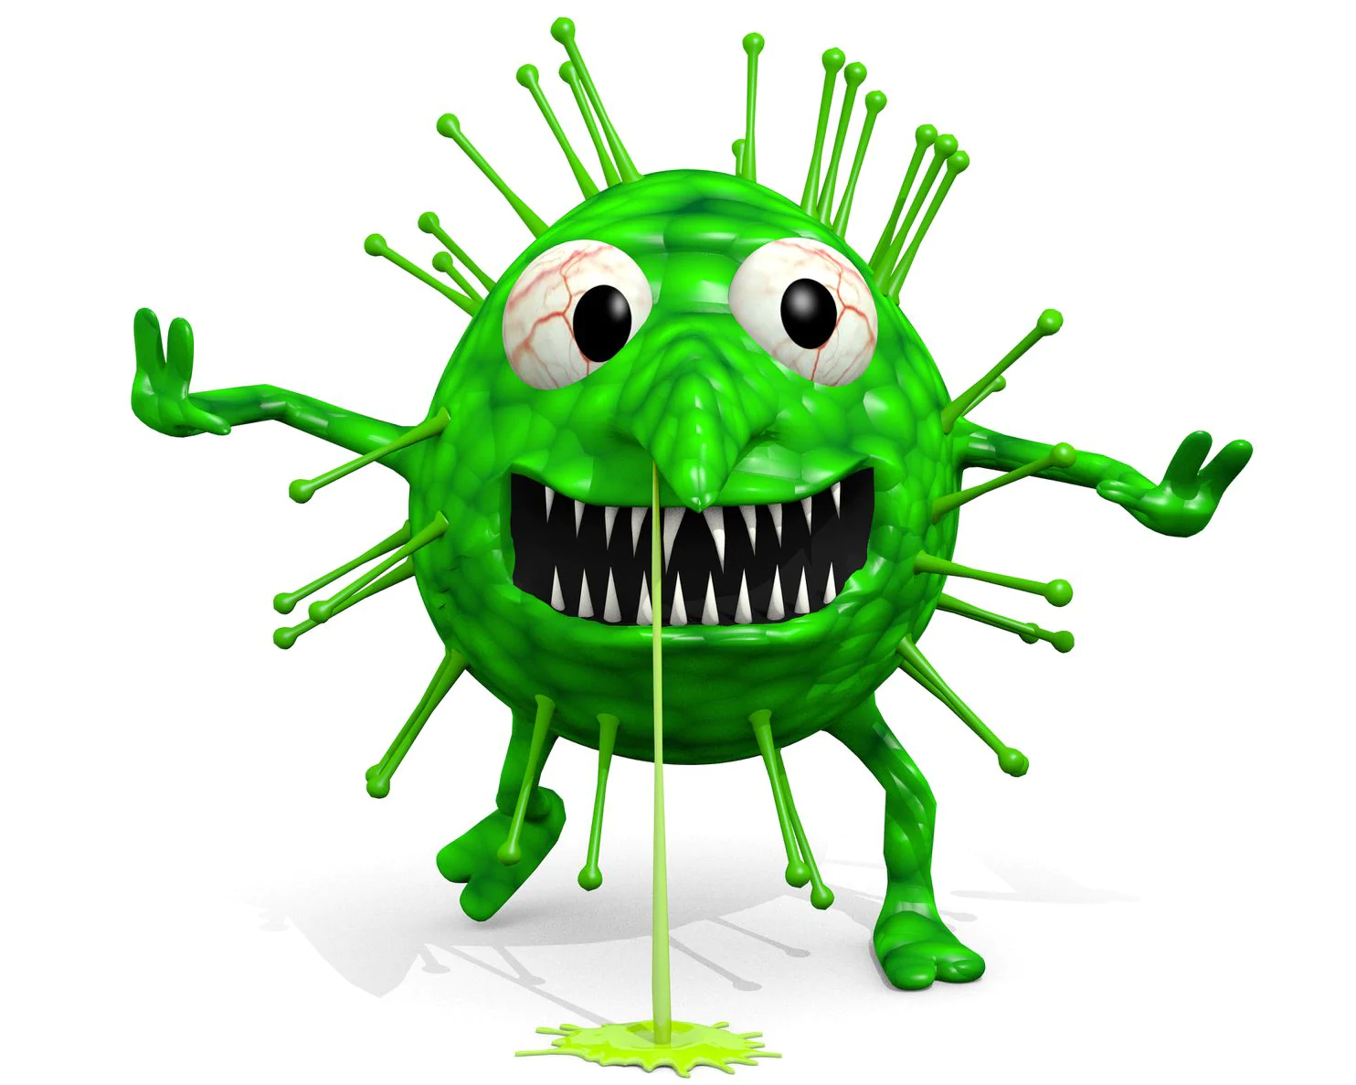
Вот это- Ангина!
Вот это - микроб- кашля!

Slide 11
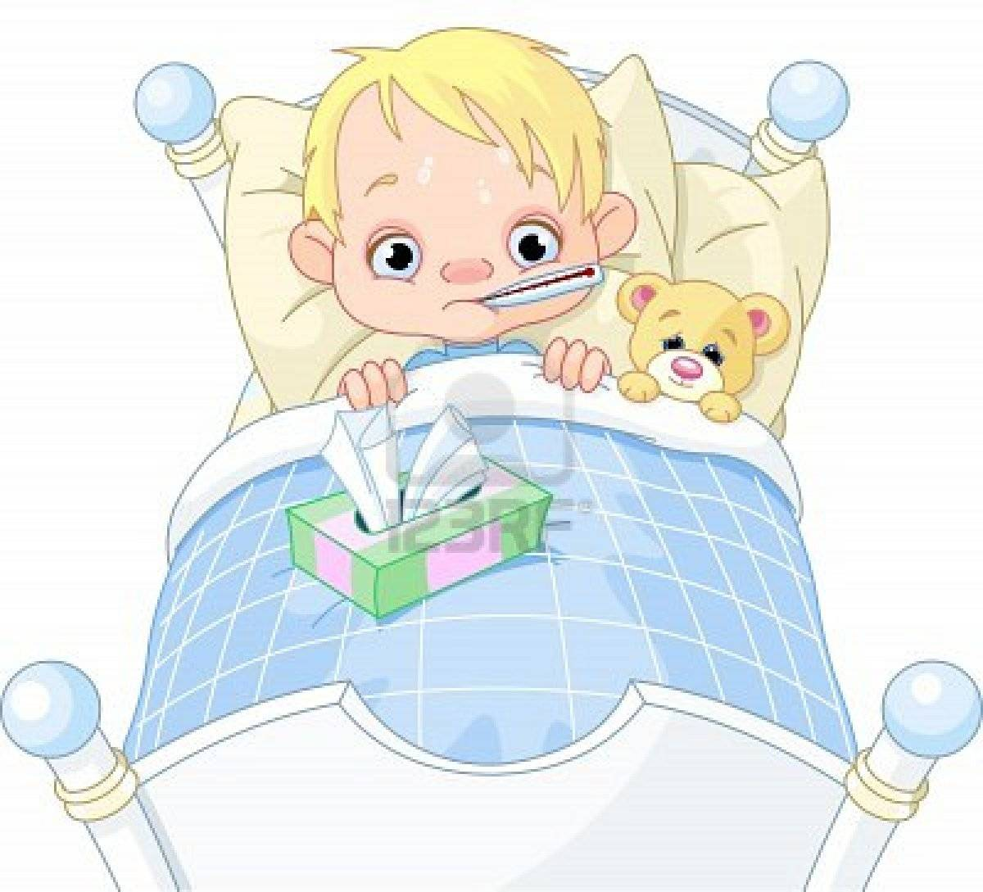
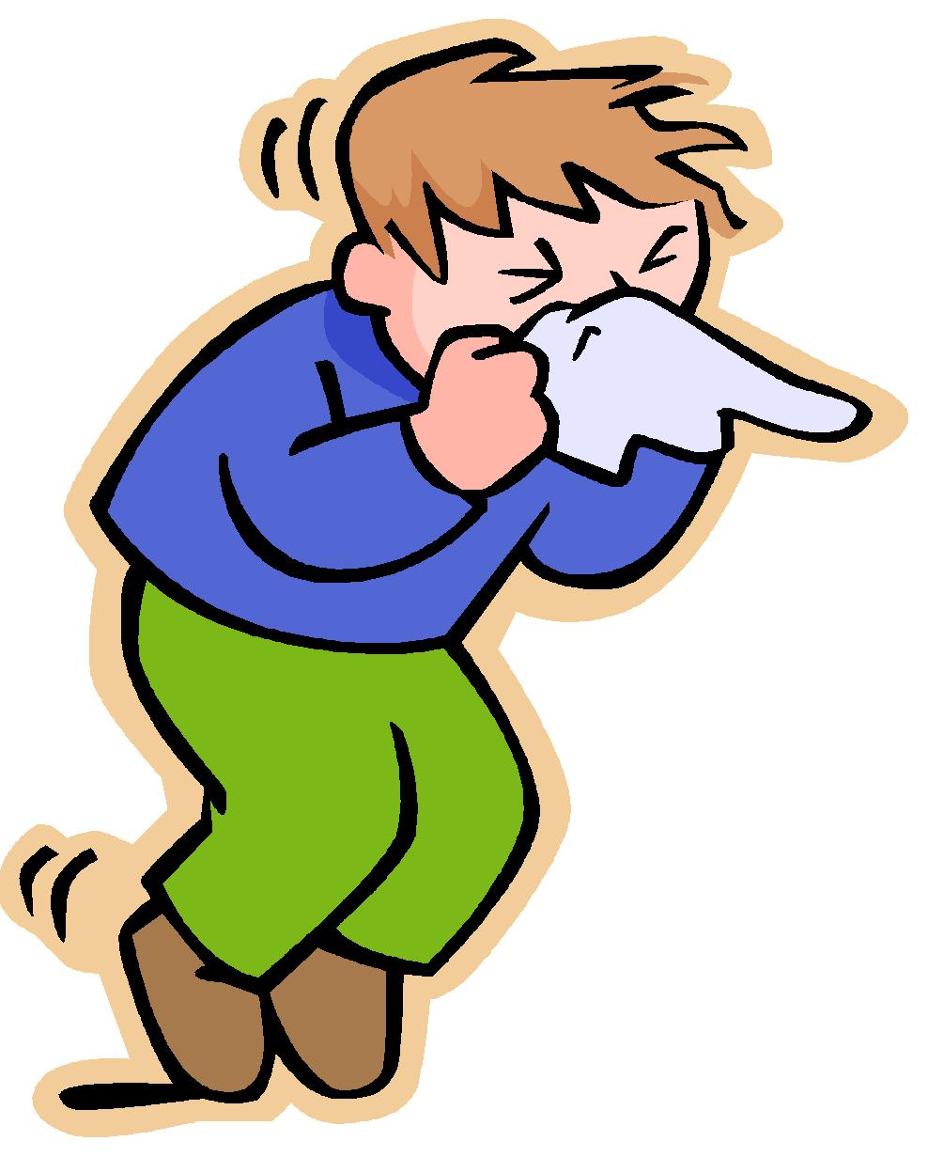
Если вы все-таки заболели, помните о том, что один больной человек может заразить еще нескольких. При любом заболевании больному предписывается постельный режим или домашнее лечение.
Так, при чихании или кашле микробы разлетаются на несколько метров, заражая окружающих. Но стоит прикрыть рот обычным носовым платком, и больных станет меньше. Но в любом случае необходимо посетить врача.

Slide 12
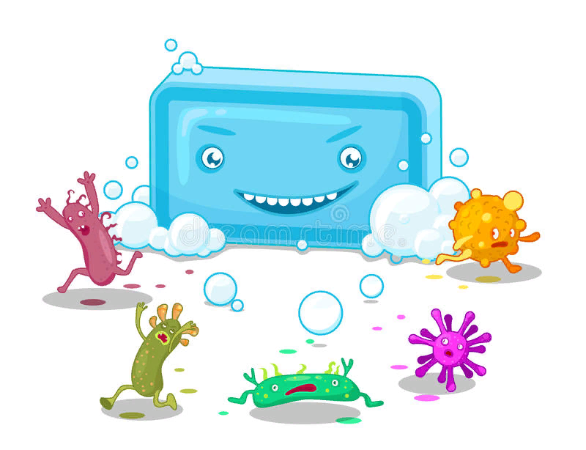
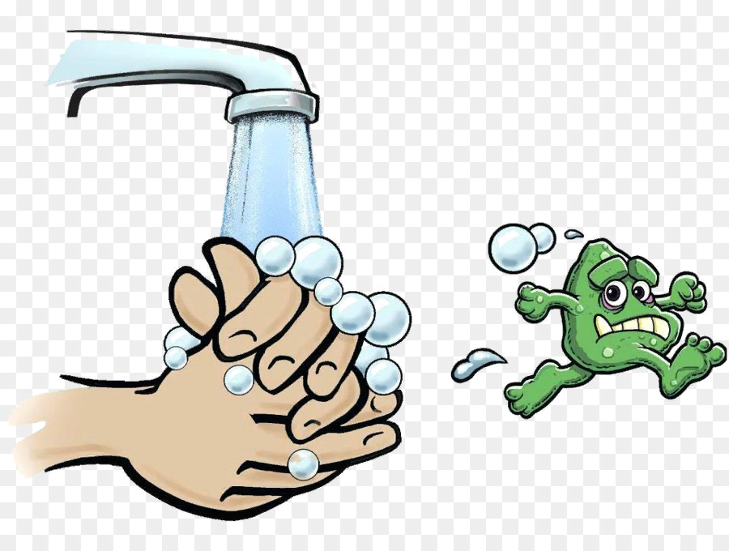
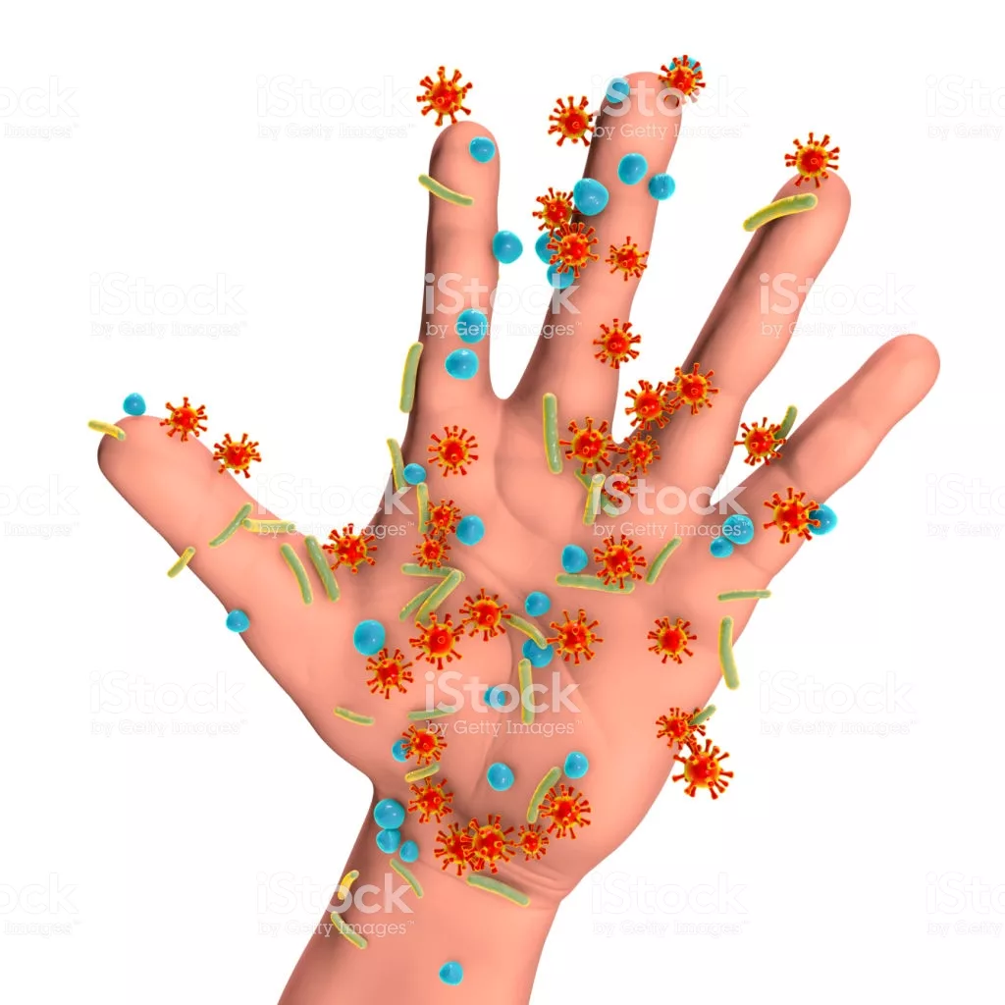
Чтобы избежать попадания микробов через руки в организм нужно чаще мыть руки.
.

Slide 13
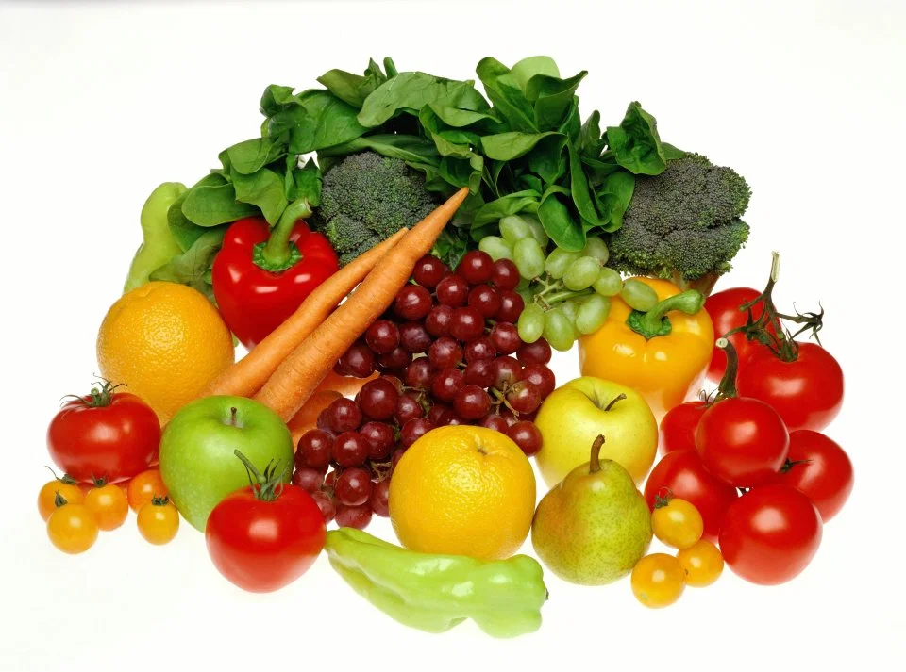
Овощи и фрукты –полезные продукты.
Чистота залог здоровья!
Каждый раз перед едой,
Нужно фрукты мыть с водой!
Чтобы быть здоровым сильным,
Мой лицо и руки с мылом.
Будь аккуратен, забудь лень!
Чисти зубы каждый день!

Slide 14
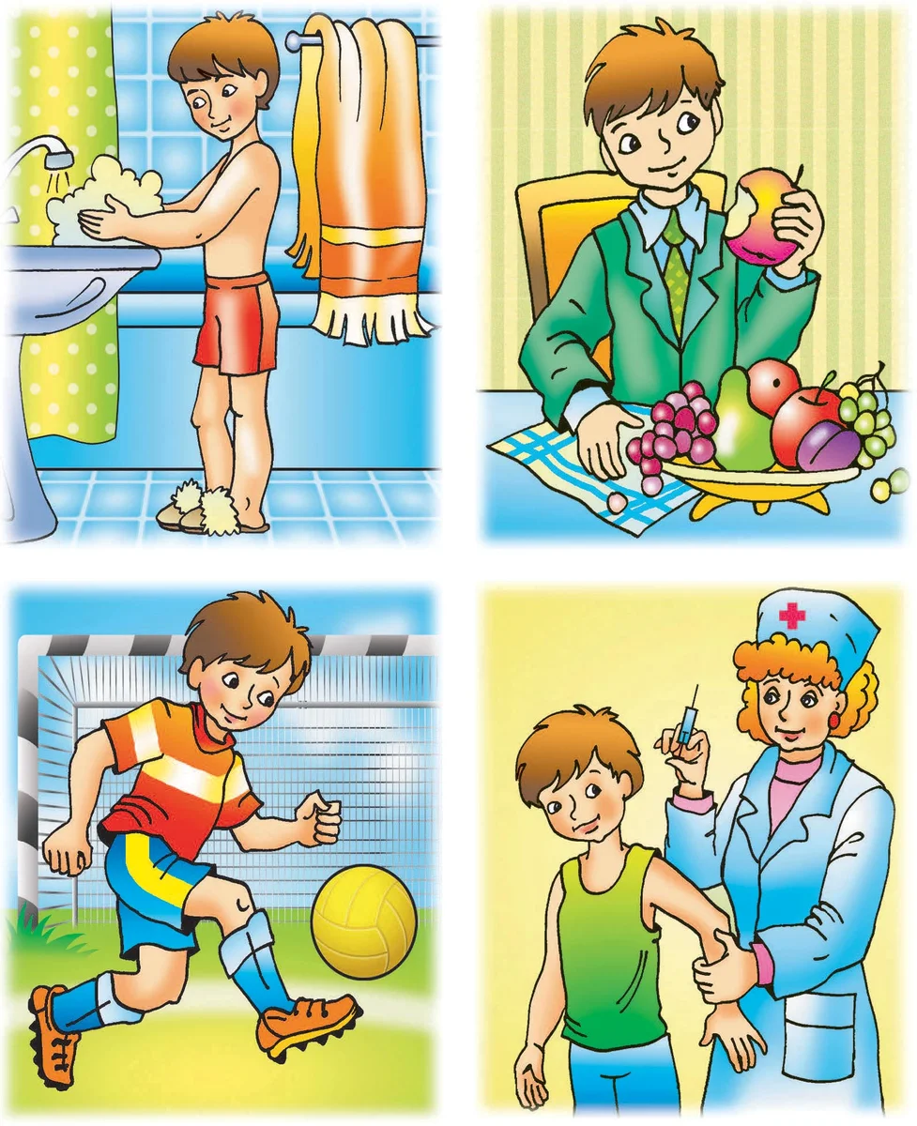
Что нужно делать чтобы быть здоровым!

Slide 15
Спасибо за внимание!

